Slide 1
にほんご
JPN101
Oct. 2, 2009
(Friday)

Slide 2
カタカナ
Review

Slide 3
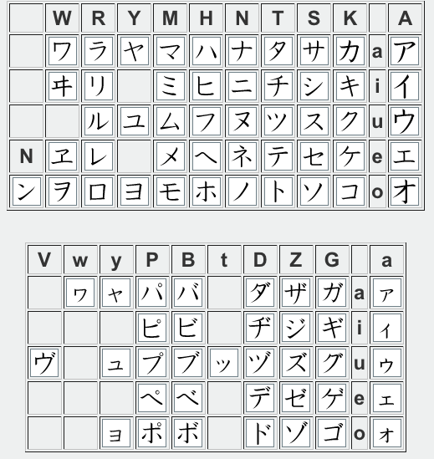
カタカナ

Slide 4
Countries / States / Cities
アメリカ フランス スペイン イギリス
カナダ ドイツ イタリア メキシコ
ニュージャージー ニューヨーク プリンストン
Campus / Classrooms
キャンパス フリストホール ジョーンズホール ラボ
コンピュータ ボールペン テスト レポート
ルームメート クラスメート
Household items
ビデオ ソファ テレビ ベッド
トイレ シャワー
Town buildings
レストラン スーパー デパート アパート
Beverages and Foods
ジュース コーヒー コーラ ビール
ワイン ミルク オレンジ バナナ
トマト ピザ ハンバーガー ケーキ
Transportation
バス タクシー
Sports
スポーツ ジョギング スキー スケート
バスケットボール
Music
ポップス ジャズ クラシック ロック
バイオリン ピアノ

Slide 5
Dictation

Slide 6
たんご
Review

Slide 7






くに
にほん
かんこく
ちゅうごく
カナダ
メキシコ
アメリカ
スペイン
フランス

Slide 8





～ねんせい
(p38)
たなか
チョー
ロペス
キム
スミス
いちねんせい
にねんせい
さんねんせい
よねんせい
だいがくいんせい
がくせい student
りゅうがくせい international student
だいがく college
こうこう high school

Slide 9
せんこう
(p38)
アジア（あじあ）けんきゅう Asian studies
けいえいがく management
こうがく engineering
ぶんがく literature
ビジネス（びじねす） business
れきし history

Slide 10
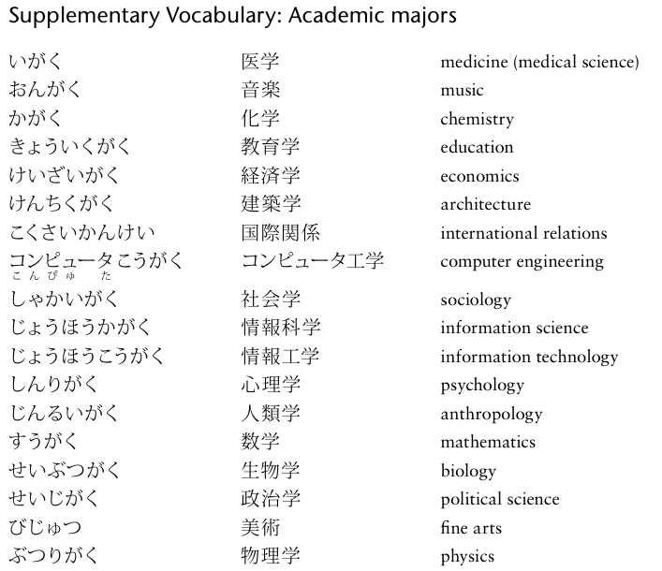
せんこう
(p39)

Slide 11
じこしょうかい
たなか
にほんじん
とうきょうだいがく
いちねんせい
けいえいがく
ロペス
メキシコじん
ボストンだいがく
さんねんせい
ぶんがく
チョー
ちゅうごくじん
コロンビアだいがく
さんねんせい
アジアけんきゅう

Slide 12
ぶんぽう
Review

Slide 13
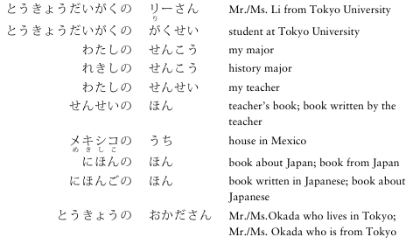
ぶんぽう３： Indicating relationships between nouns with の
The particle「の」allows the first noun to modify the second noun.
「の」 can convey a variety of relationships between the two nouns.

Slide 14
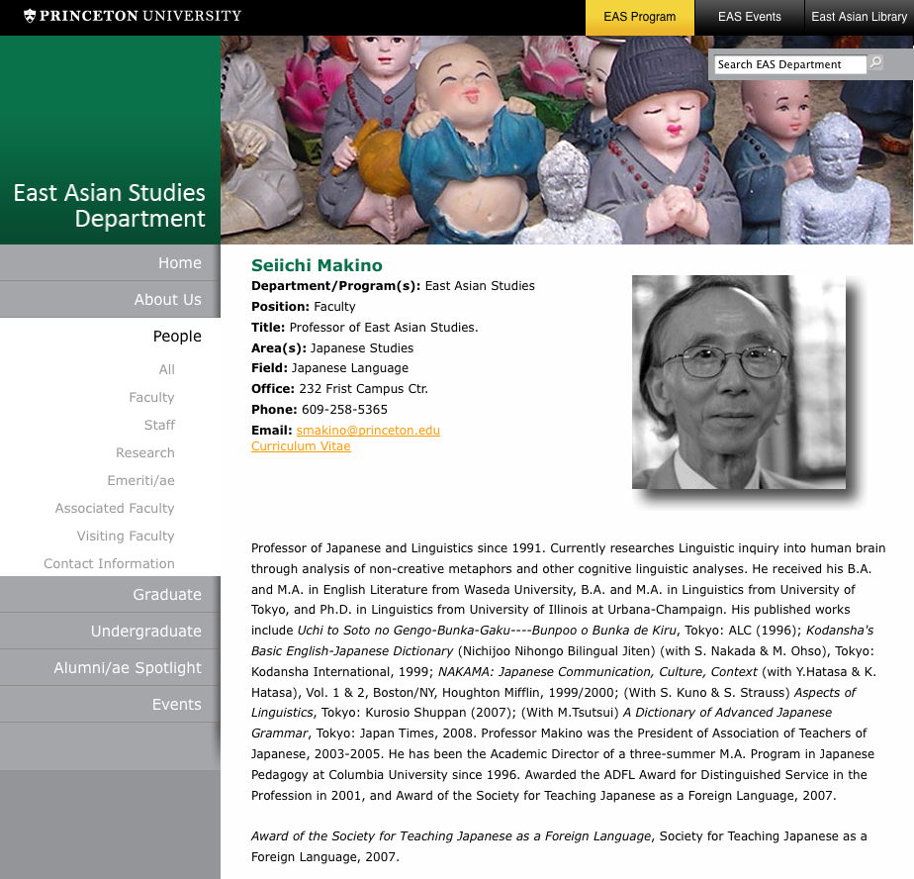
Teacher of PU
プリンストンだいがくのせんせい

Slide 15
Japanese teacher
おはようございます。
にほんごの
ランゲージテーブルに きてください。
にほんごのせんせい

Slide 16

Book about Japanese (Japanese book)
にほんごのほん

Slide 17
Book written by Prof. Makino
まきのせんせいのほん

Slide 18
Ms. Cho’s book
チョー
チョーさんのほん

Slide 19

Student of PU
たなか
プリンストンだいがくのがくせい

Slide 20
Tanaka’s house（うち）
たなかさんのうち

Slide 21
Mr. Tanaka’s classmate
たなか
チョー
たなかさんのクラスメート

Slide 22
(my) classmate, M. Cho
たなか
チョー
クラスメートのチョーさん

Slide 23
Ms. Cho’s classmate, Mr. Tanaka
たなか
チョー
チョーさんのクラスメートのたなかさん

Slide 24
Tokyo University
とうきょうだいがく

Slide 25
A university in Tokyo
とうきょうのだいがく

Slide 26
Princeton, NJ
ニュージャージーのプリンストン

Slide 27
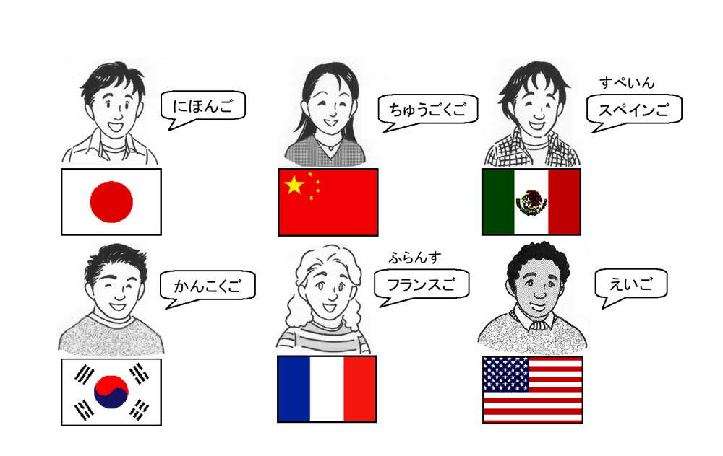
ぶんぽう３： Indicating relationships between nouns with の
たなか
とうきょうだいがく
さんねんせい
チョー
ペキン大学
よねんせい
ロペス
マドリード大学
にねんせい
キム
ソウルだいがく
いちねんせい
モネ
パリだいがく
だいがくいんせい
スミス
プリンストンだいがく
いちねんせい

Slide 28
じこしょうかい
たなか
にほん
とうきょう
ハーバードだいがく
いちねんせい
けいえいがく
ロペス
メキシコ
カンクン
ボストンだいがく
さんねんせい
ぶんがく
チョー
ちゅうごく
ペキン
コロンビアだいがく
さんねんせい
アジアけんきゅう

Slide 29
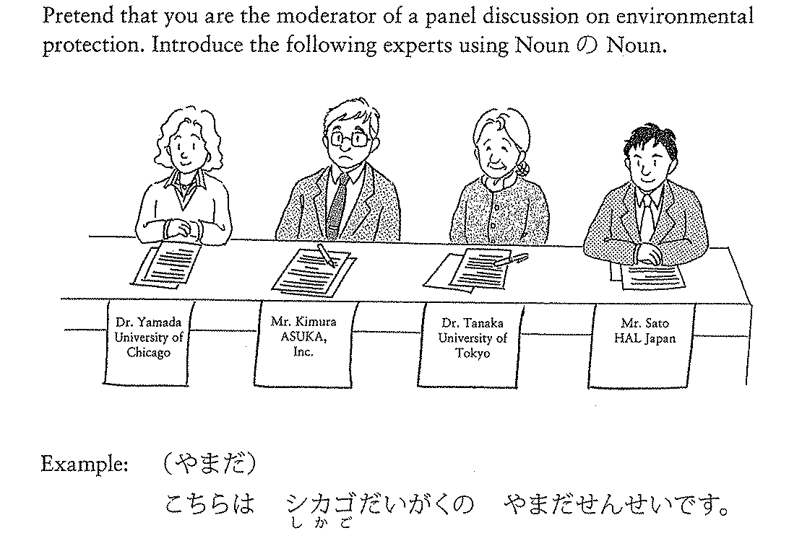
P54 Activity 1

Slide 30
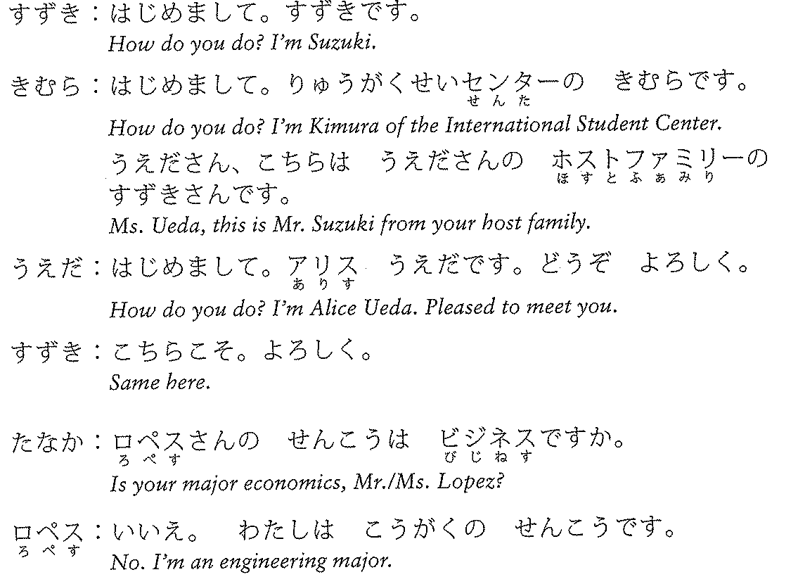
ぶんぽう３： Indicating relationships between nouns with の

Slide 31
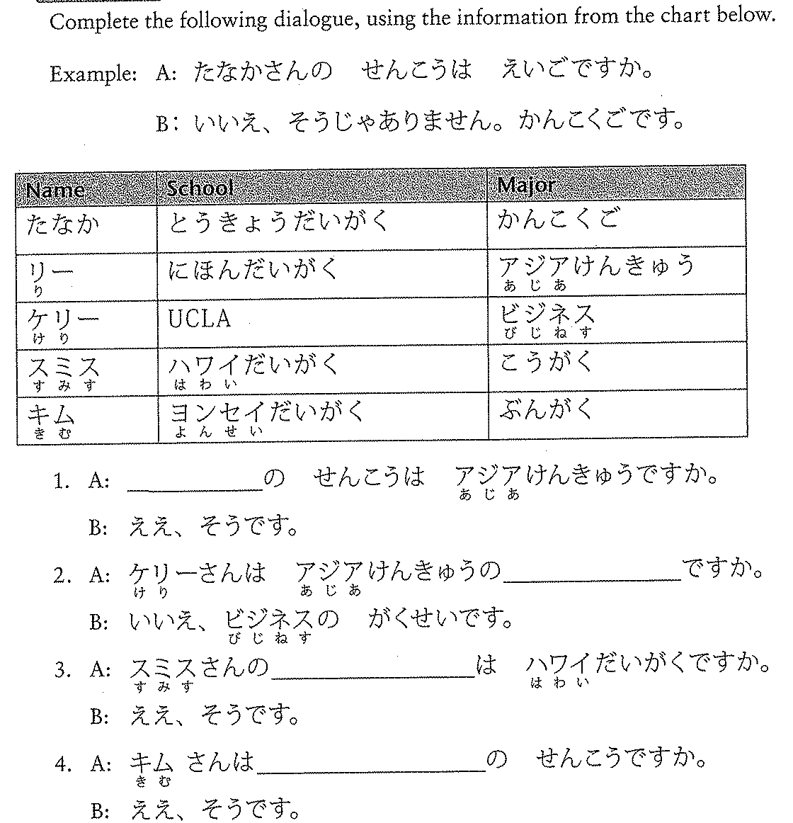
P55 Activity 3

Slide 32
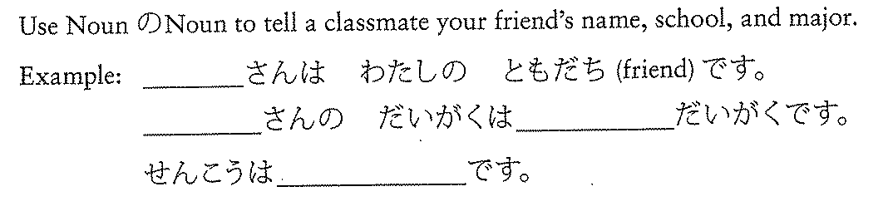
P55 Activity 4

